Slide 1
APP LAUNCHER DOCUMENTATION
2026
Cara Penggunaan Aplikasi App Launcher

Slide 2
FITUR FITUR
01
02
03
04
05
CARI IDPEL DI PDF
GABUNG EXCEL
INPUT GAMBAR
INVOICE
PER PETUGAS

Slide 3
CARI IDPEL DI PDF

Slide 4
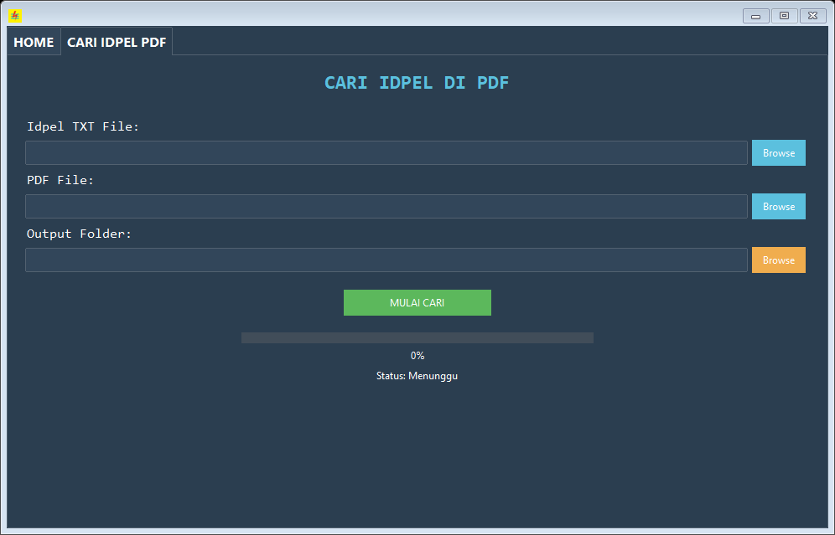

Slide 5
1. MASUKKAN FILE TXT BERISI BEBERAPA IDPEL YANG INGIN DIPILIH
2. MASUKKAN FILE PDF YANG BERISI SEKUMPULAN IDPEL
3. PILIH LOKASI HASIL GENERATE ( FOLDER )

